Slide 1
生 物 统 计 学
BIOSTATISTICS

Slide 2
常见概率分布
1 抽样分布概述
2 正态分布
3 χ² 分布
4 t 分布
5 F 分布

Slide 3
总体与样本之间的关系研究方法
总体与样本之间的关系，可从两个方面来研究：（1）由已知的总体，研究样本的分布规律，即由总体到样本的研究过程; （2）由样本如何去推断未知的总体，属于从样本到总体的研究过程。

Slide 4
抽样分布的引入
为了解决前面提出的第一个问题，我们可以从一个已知的总体中，独立随机地抽取含量为n的样本，研究所得样本的各种统计量的概率分布，即所谓的抽样分布。

Slide 5
举 例 说 明
例 在只有10个数构成的总体中，抽取含量为5的样本。试求各统计量的抽样分布。
解：由题意可得，样本的取法共有C₁₀⁵ = 252种，因此样本统计量平均数、方差和标准差可分别取得252个值。列出上述各统计量的频率分布表，即可得到各统计量的分布规律，或者说即可得到这些统计量的“抽样分布”。

Slide 6

正态分布的定义
如果随机变量X的概率密度函数为
-∞ < x < +∞; -∞ < μ < +∞
σ>0为常数, 则称X服从参数为μ, σ的正态分布, 记作X~N(μ, σ²).

Slide 7
正态分布概率密度函数的性质
（1）曲线关于 x = μ对称，见正态分布示图1；
（2）x = μ时，f（x）取得最大值。离μ越远，f（x）越小，参见正态分布示图1；
（3）若固定σ，只改变μ的值，则f（x）的图形沿x轴平移，而形状不变，参见正态分布示图2；
（4）若改变σ，则当σ越小时，f（ μ ）值越大，参见正态分布示图3。

Slide 8
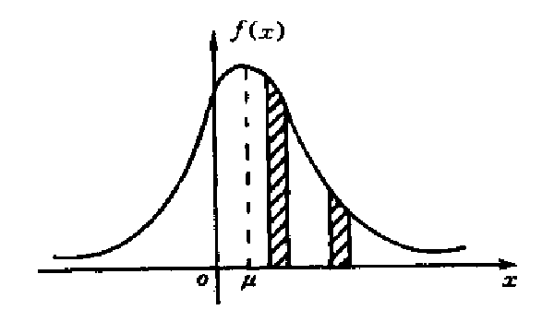
正态分布示图1

Slide 9
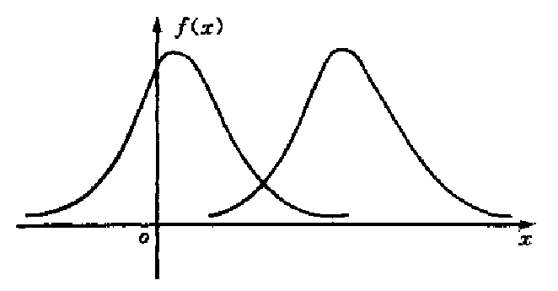
正态分布示图2
固定σ，只改变μ的值

Slide 10
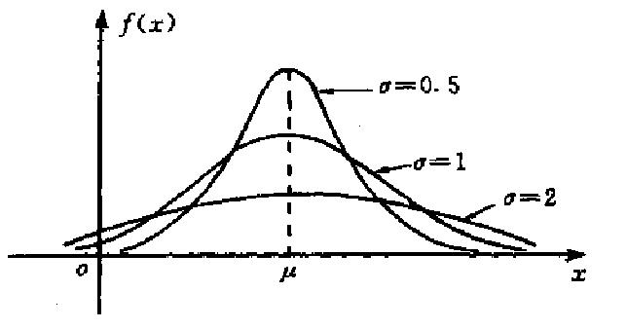
正态分布示图3
固定μ ，只改变σ的值

Slide 11
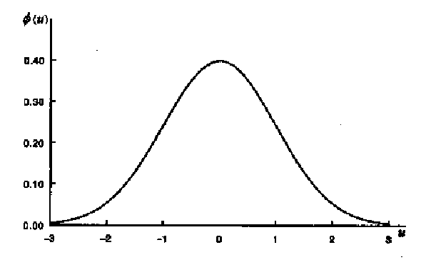
标准正态分布曲线

Slide 12
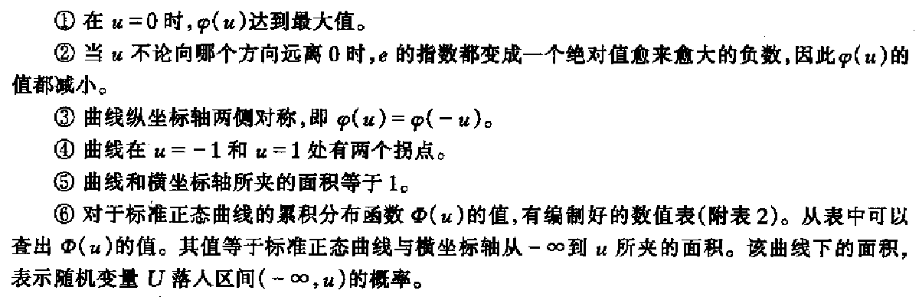
标准正态分布的特性（P53）

Slide 13
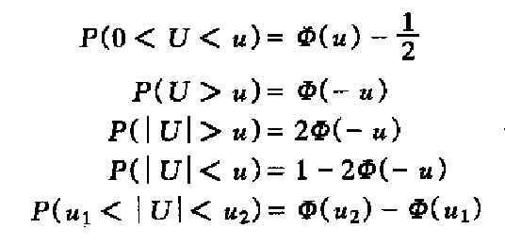
标准正态分布的重要关系式（P54）

Slide 14
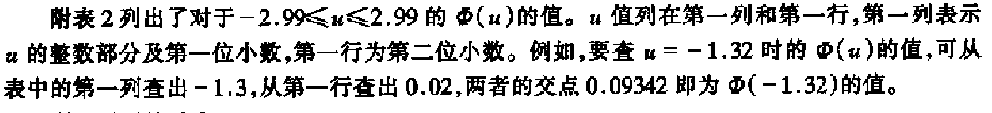
正态分布表的查法（P53-54, P254）

Slide 15
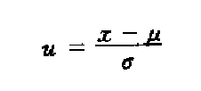

正态分布的查表计算(P54-55)
1、直接查表法：随机变量X服从标准正态分布
2、间接计算法：若随机变量X服从正态分布，则必须进行标准化，使其变成标准正态分布，再查表计算。
令

Slide 16
直接查表计算举例(P54-55)
例：随机变量U服从正态分布N（0，1），求随机变量U位于0~1.21区间的概率。
解：由题意可知，随机变量U服从标准正态分布，可用直接查表法计算。
P（0<U<1.21）= Φ(1.21)- Φ(0)
= 0.88686-0.5 = 0.38686

Slide 17
间接计算法举例
例：设X~N（1，4），求P（0<X<4）和P（⏐X-1⏐<4）。

Slide 18
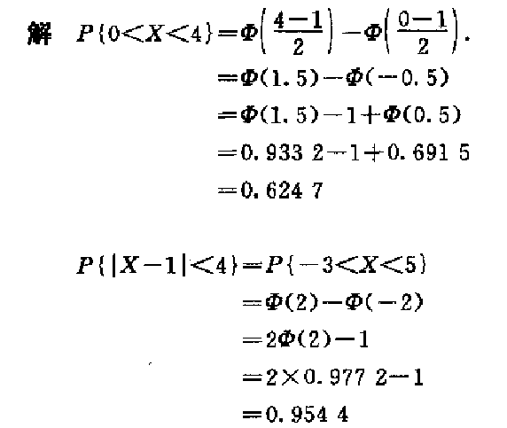

Slide 19
来自正态总体的几种常见分布
1、χ²分布
2、t分布
3、F分布

Slide 20


χ2分布的定义
设X1，X2，…，Xn为来自标准正态总体X～N（0，1）的样本，则称统计量
此处，自由度n是指等式右端相互独立随机变量的个数。

Slide 21
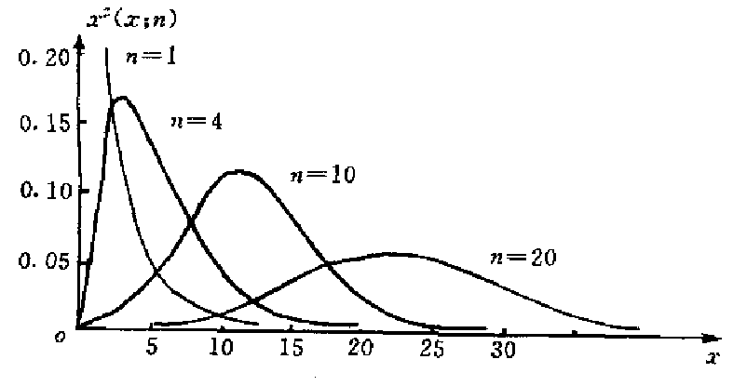
χ2分布示意图

Slide 22
几个基本概念（以正态分布为例）
1、上侧分位数
2、下侧分位数
3、单侧分位数
4、双侧分位数

Slide 23
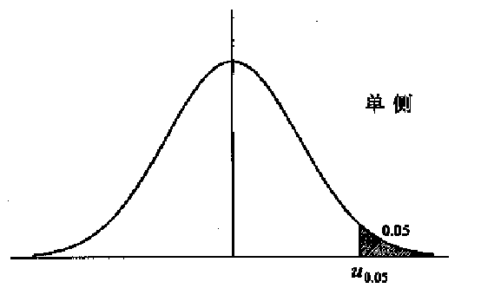
单侧分位数示意图

Slide 24
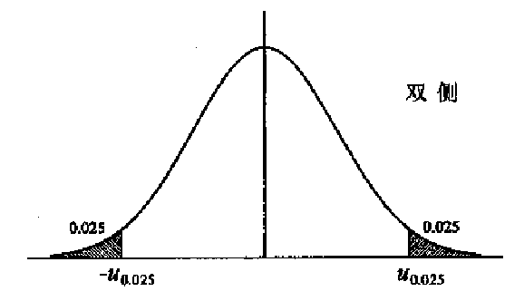
双侧分位数示意图

Slide 25
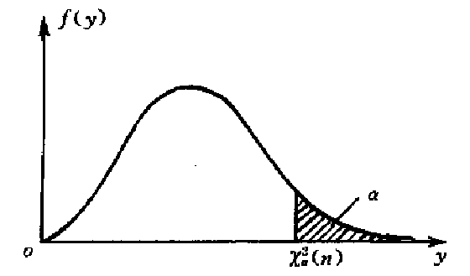
χ2分布上侧100α%点示意图

Slide 26
χ2分布表的查法
对于不同的α，n， χ²分布的上100 α百分位点的值已制成表格（见附表6）。例如，对于α = 0.005，n = 6，可查得
χ²_{0.005}（6）= 18.548。

Slide 27
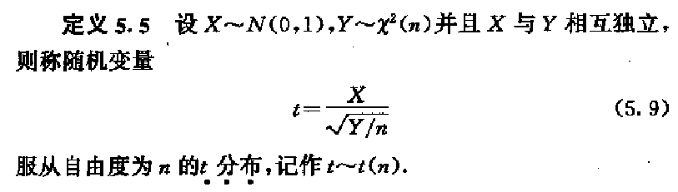
t分布的定义
定 义

Slide 28
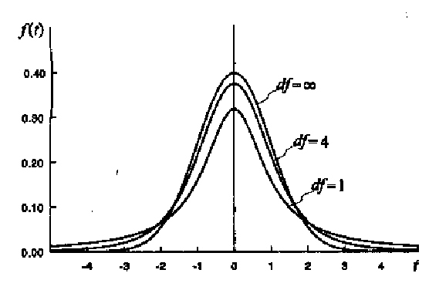
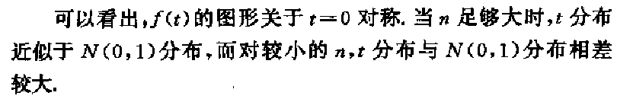
t分布的示意图

Slide 29
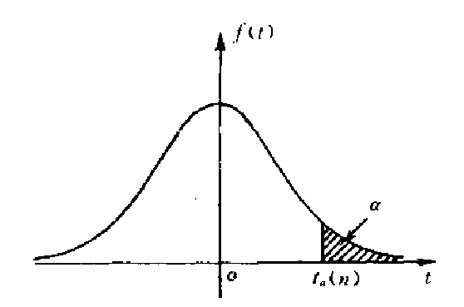
t分布上侧100α%点的示意图

Slide 30
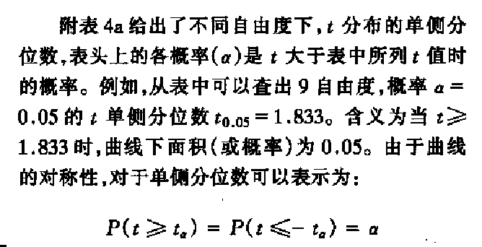
t分布表的查法

Slide 31

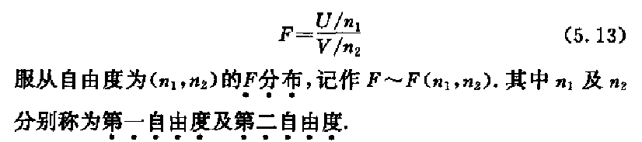
F分布的定义
定 义

Slide 32
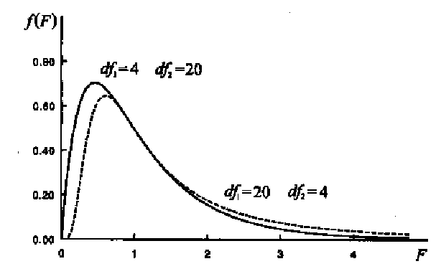
F分布的示意图

Slide 33
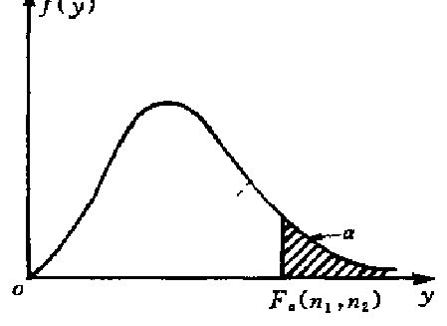
F分布上侧100α%点的示意图

Slide 34
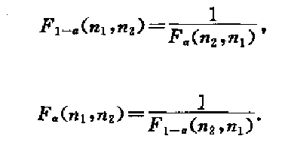
F分布上侧100α%点的性质

Slide 35
F分布表的查法
附表7是F分布的上侧分位数表，例如，从表中可直接查出df₁ = 4，df₂ = 20时的0.01分位数是4.43。 df₁ = 20，df₂ = 4时的0.01分位数是14.0。

Slide 36
下侧分位数的求法
根据F分布上侧100α%点的性质，可求出F分布的下侧分位数。例如，若要求df₁ = 4，df₂ = 20时的0.99分位数，只需将两自由度颠倒，即df₁’ = 20，df₂ ’ = 4。用颠倒后的自由度查0.01分位数，再将查到的数取倒数即可。由于F_{20, 4, 0.01} = 14.0，因此，F_{4, 20, 0.99} = 1/14.0 = 0.0714

Slide 37
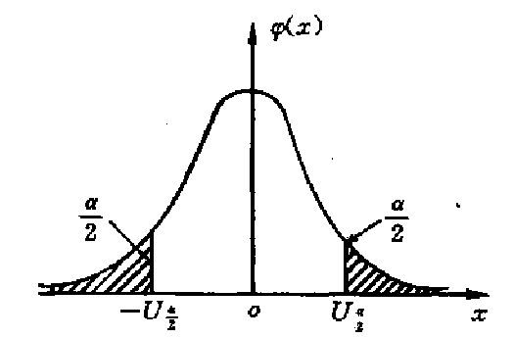
标准正态分布的双侧100α%点

Slide 38
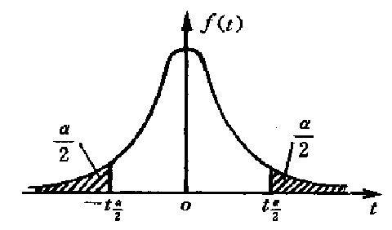
t分布的双侧100α%点

Slide 39
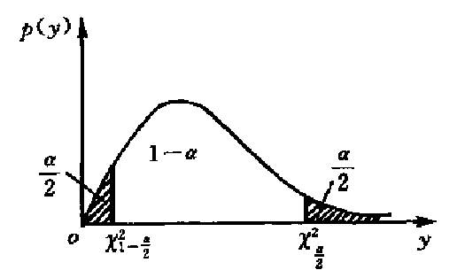
χ2分布的双侧100α%点

Slide 40
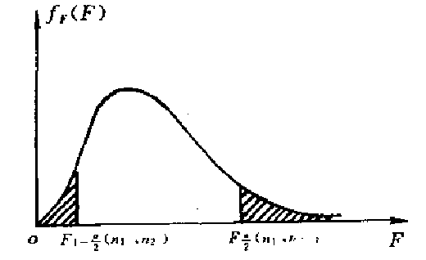
F分布的双侧100α%点

